Slide 1
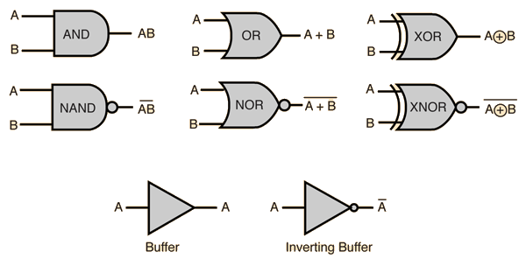
আপনাদের সবাইকে স্বাগতম

Slide 2
মো: আবদুল আজিজ খাঁন
প্রভাষক (আইসিটি)
উত্তর বাড্ডা ইসলামিয়া মাদরাসা
উত্তর বাড্ডা, গুলশান, ঢাকা-১২১২
আলিম ১ম বর্ষ
বিষয় : তথ্য ও যোগাযোগ প্রযুক্তি
আজকের পাঠ
ফুল অ্যাডার (Full Adder)
অধ্যায় : তৃতীয় (ডিজিটাল অংশ)
সময় : ৪৫ মিনিট

Slide 3
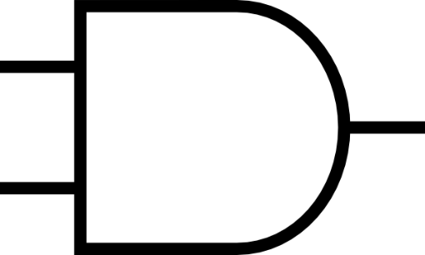
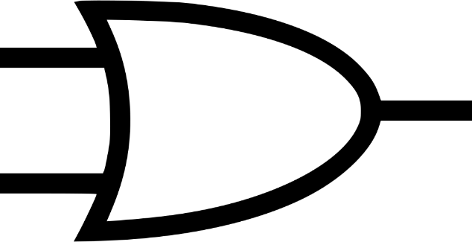
লজিক গেইট
ফুল অ্যাডার
তৃতীয় অধ্যায় (ডিজিটাল ডিভাইস)
3
নিচের চিত্রগুলো কোন গেইট নির্দেশ করে?
AND Gate
OR Gate
X-OR Gate
NOT Gate
Uttar Badda Islamia Kamil Madrasha

Slide 4
শিখনফল
ফুল অ্যাডার
তৃতীয় অধ্যায় (ডিজিটাল ডিভাইস)
4
এই পাঠ শেষে তোমাদের যা অর্জিত হবে..
ফুল অ্যাডার কী তা বলতে পারবে।
ফুল অ্যাডারের ব্লক ডায়াগ্রাম অঙ্কন করতে পারবে।
ফুল অ্যাডারের সত্যক সারণী ও সমীকরণ লিখতে পারবে।
ফুল অ্যাডারের লজিক সার্কিট অঙ্কন করতে পারবে ও
মৌলিক ও যৌগিক গেইটের মাধ্যমে ফুল অ্যাডার বাস্তবায়ন করতে পারবে।
Uttar Badda Islamia Kamil Madrasha

Slide 5
ফুল অ্যাডার
ফুল অ্যাডার
তৃতীয় অধ্যায় (ডিজিটাল ডিভাইস)
5
যে অ্যাডারের সাহায্যে ৩টি বিট যোগ করা যায় তাকে ফুল অ্যাডার (Full Adder) বলা হয়। যার তিনটি ইনপুট A, B ও C এবং দুটি আউটপুট S ও C থাকে।
A
S
B
F/A
C
C
চিত্র: Full Adder ব্লক ডায়াগ্রাম
Uttar Badda Islamia Kamil Madrasha

Slide 6
ফুল অ্যাডার
ফুল অ্যাডার
তৃতীয় অধ্যায় (ডিজিটাল ডিভাইস)
6
সত্যক সারণী বা ট্রুথ টেবিল:
INPUT |  |  | OUTPUT
A | B | C | S | C
0 | 0 | 0 | 0 | 0
0 | 0 | 1 | 1 | 0
0 | 1 | 0 | 1 | 0
0 | 1 | 1 | 0 | 1
1 | 0 | 0 | 1 | 0
1 | 0 | 1 | 0 | 1
1 | 1 | 0 | 0 | 1
1 | 1 | 1 | 1 | 1
A
B
C
$$\overline{\text{A}}$$
$$\overline{\text{B}}$$
$$\overline{\text{C}}$$
$$\overline{\text{A}}\overline{\text{B}}\text{C}$$
$$\overline{\text{A}}\text{B}\overline{\text{C}}$$
S
$$\text{A}\overline{\text{B}}\overline{\text{C}}$$
$$\text{ABC}$$
মৌলিক গেইট দ্বারা ফুল অ্যাডারের S বাস্তবায়ন
লজিক সার্কিট
সমীকরণ :
$$\text{S}\text{ = }\overline{\text{A}}\overline{\text{B}}\text{C}\text{ + }\overline{\text{A}}\text{B}\overline{\text{C}}\text{+}\text{A}\overline{\text{B}}\overline{\text{C}}\text{+}\text{ABC}$$
$$\text{C} \text{=} \overline{\text{A}}\text{BC}\text{+}\text{A}\overline{\text{B}}\text{C}\text{+}\text{AB}\overline{\text{C}}\text{+}\text{ABC}$$
Uttar Badda Islamia Kamil Madrasha

Slide 7
ফুল অ্যাডার
ফুল অ্যাডার
তৃতীয় অধ্যায় (ডিজিটাল ডিভাইস)
7
সত্যক সারণী বা ট্রুথ টেবিল:
মৌলিক গেইট দ্বারা ফুল অ্যাডারের C বাস্তবায়ন
লজিক সার্কিট
INPUT |  |  | OUTPUT
A | B | C | S | C
0 | 0 | 0 | 0 | 0
0 | 0 | 1 | 1 | 0
0 | 1 | 0 | 1 | 0
0 | 1 | 1 | 0 | 1
1 | 0 | 0 | 1 | 0
1 | 0 | 1 | 0 | 1
1 | 1 | 0 | 0 | 1
1 | 1 | 1 | 1 | 1
A
B
C
$$\overline{\text{A}}$$
$$\overline{\text{B}}$$
$$\overline{\text{C}}$$
$$\overline{A}BC$$
$$A\overline{B}C$$
C
$$AB\overline{C}$$
$$\text{ABC}$$
সমীকরণ :
$$\text{S}\text{ = }\overline{\text{A}}\overline{\text{B}}\text{C}\text{ + }\overline{\text{A}}\text{B}\overline{\text{C}}\text{+}\text{A}\overline{\text{B}}\overline{\text{C}}\text{+}\text{ABC}$$
$$C=\overline{\text{A}}\text{BC}\text{+}\text{A}\overline{\text{B}}\text{C}\text{+}\text{AB}\overline{\text{C}}\text{+}\text{ABC}$$
Uttar Badda Islamia Kamil Madrasha

Slide 8
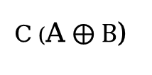
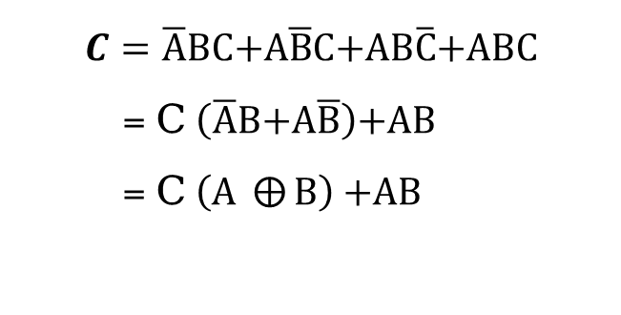
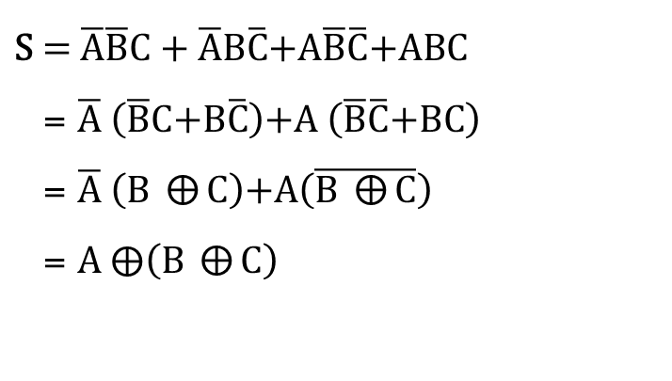
ফুল অ্যাডার
ফুল অ্যাডার
তৃতীয় অধ্যায় (ডিজিটাল ডিভাইস)
8
সমীকরণ :
যৌগিক গেইট দ্বারা ফুল অ্যাডার বাস্তবায়ন
লজিক সার্কিট
$$\text{S}\text{ = }\overline{\text{A}}\overline{\text{B}}\text{C}\text{ + }\overline{\text{A}}\text{B}\overline{\text{C}}\text{+}\text{A}\overline{\text{B}}\overline{\text{C}}\text{+}\text{ABC}$$
= $\overline{\text{A}} \left(\overline{\text{B}}\text{C}\text{+}\text{B}\overline{\text{C}}\right)\text{+}\text{A} \left(\overline{\text{B}}\overline{\text{C}}\text{+}\text{BC}\right)$
= $\overline{\text{A}} \left(\text{B} ⨁{\text{C}}\right)\text{+}\text{A}\left(\overline{\text{B} ⨁{\text{C}}}\right)$
= $\text{A} \text{⨁}\left(\text{B} ⨁{\text{C}}\right)$
A
B
C
S=A $⨁$B$\text{⨁} \text{C}$
B$\text{⨁} \text{C}$
$$C=\overline{\text{A}}\text{BC}\text{+}\text{A}\overline{\text{B}}\text{C}\text{+}\text{AB}\overline{\text{C}}\text{+}\text{ABC}$$
= C $\left(\overline{\text{A}}\text{B}\text{+}\text{A}\overline{\text{B}}\right)\text{+}\text{AB}$
= C $\left(\text{A} ⨁{\text{B}}\right)$ $\text{+}\text{AB}$
A$\text{⨁} \text{B}$
C (A$\text{⨁} \text{B}$)
C
C=C (A$\text{⨁} \text{B}$) + AB
AB
Uttar Badda Islamia Kamil Madrasha

Slide 9
ফুল অ্যাডার (মূল্যায়ন)
ফুল অ্যাডার
তৃতীয় অধ্যায় (ডিজিটাল ডিভাইস)
9
১. ফুল অ্যাডারের কয়টি ইনপুট থাকে?
উত্তর: ৩টি
২. ফুল অ্যাডারের কয়টি আউটপুট থাকে?
উত্তর: ২টি
৩. কোন অ্যাডারের সাহায্যে ৩টি বিট যোগ করা যায়?
উত্তর: ফুল অ্যাডার
Uttar Badda Islamia Kamil Madrasha

Slide 10

বাড়ির কাজ
ফুল অ্যাডার
তৃতীয় অধ্যায় (ডিজিটাল ডিভাইস)
10
প্রশ্ন:
A
S
A
S
F/A
H/A
B
B
C
$${\text{C}}_{\text{0}}$$
C
ব্লক চিত্র-১
ব্লক চিত্র-২
১। ব্লক চিত্র-১ মৌলিক গেইট দ্বারা যুক্তি বর্তনী অঙ্কন করে সত্যক সারণি ব্যাখ্যা কর।
২। ব্লক চিত্র-১ দ্বারা ব্লক চিত্র-২ এর লজিক বর্তনী বাস্তবায়ন করা যায় কিনা? বিশ্লেষণ করে মতামত দাও।
Uttar Badda Islamia Kamil Madrasha

